Slide 1




PROJET
O Projeto EKA é um portal
no qual vocês entrarão ...
E sairão diferentes.
Com muito mais conhecimento.
Ou seja, por cima da carne seca!!!!
Enhancing Knowledge Always

Slide 2

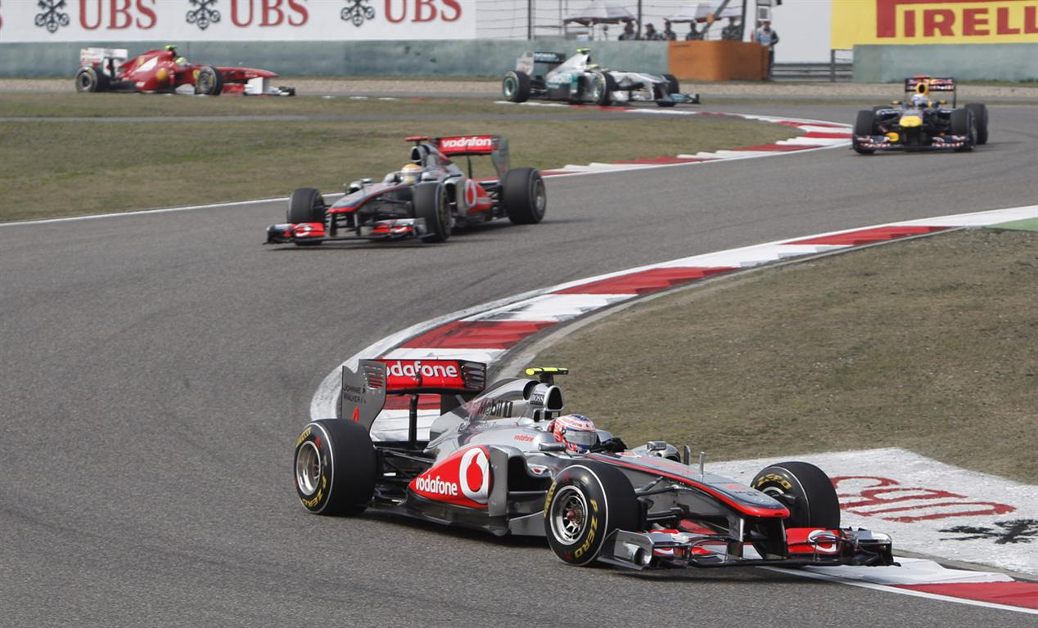
GRANDE
LARGADA
AULA
INAUGURAL
Para corrida do conhecimento
Amanhã
07/06 – 18:30hs
Vai começar!!!
PROJETO

Slide 3







E aquele alongamento básico antes das atividades principais???
Não podemos esquecer!!! Correto???
Então antes de começar pra valer, como prévia, hoje vamos tratar de um
ASSUNTO MUITO INTERESSANTE!!!
Aquecendo os motores
PROJETO

Slide 4

HOJE VAMOS FALAR SOBRE
eXtreme Go Horse
Sem sombra de dúvida a metodologia mais ágil que existe quando o assunto é desenvolvimento de softwares
Aquecendo os motores
PROJETO

Slide 5
eXtreme Go Horse ou simplesmente XHG
Baseando-se em algumas práticas (questionáveis) de programação, alguém um dia compilou tudo e criou o processo eXtreme Go Horse.
Você já conhece? Se sim, dá uma revisada para refrescar a memória. Se não, leia cpm atenção, iremos apresentar cada um dos axiomas desta técnica amplamente usada, principalmente por profissionais que primam pela produtividade.
E sobre algumas soluções malucas que já vimos e implementamos como programadores, muitas vezes seguindo o conceito de POG (Programação Orientada a Gambiarras).
Proceso eXtreme Go Horse
O processo eXtreme Go Horse (XHG) é composto por 22 Axiomas que guiam a vida dos programadores que o seguem. Se você é Go Horse, precisa dominar esses itens.
Se você não é (ou acha que não é) confere aí os 22 tópicos e veja com quais você se identifica:
Para sua comodidade a partir deste ponto a transição deixa de ser automática, após a leitura use o teclado ou o mouse para ir para os próximos slides.
Aquecendo os motores
PROJETO

Slide 6
1 - Pensou, não é XGH.
XGH não pensa, faz a primeira coisa que vem à mente.
Não existe segunda opção, a única opção é a mais rápida.
Aquecendo os motores
PROJETO

Slide 7
2 - Existem 3 formas de se resolver um problema, a correta, a errada e a XGH, que é igual à errada, só que mais rápida.
XGH é mais rápido que qualquer metodologia de desenvolvimento de software que você conhece
(Vide Axioma 14)
Aquecendo os motores
PROJETO

Slide 8
3 - Quanto mais XGH você faz, mais precisará fazer.
Para cada problema resolvido usando XGH, mais uns 7 são criados. Mas todos eles serão resolvidos da forma XGH. XGH tende ao infinito
Aquecendo os motores
PROJETO

Slide 9
4 - XGH é totalmente reativo.
Os erros só existem quando aparecem.
Aquecendo os motores
PROJETO

Slide 10
5 - XGH vale tudo
Resolveu o problema? Compilou? Commit e era isso.
Aquecendo os motores
PROJETO

Slide 11
6 - Commit sempre antes de update.
Se der merda, a sua parte estará sempre correta.. e seus colegas que se fodam.
Aquecendo os motores
PROJETO

Slide 12
7 - XGH não tem prazo.
Os prazos passados pelo seu cliente são meros detalhes. Você SEMPRE conseguirá implementar TUDO no tempo necessário (nem que isso implique em acessar o BD por um script malaco).
Aquecendo os motores
PROJETO

Slide 13
8 - Esteja preparado para pular fora quando o barco começar a afundar… ou coloque a culpa em alguém ou algo.
Pra quem usa XGH, um dia o barco afunda. Quanto mais o tempo passa, mais o sistema vira um monstro. O dia que a casa cair, é melhor seu curriculum estar cadastrado na APInfo, Linkedin ou ter algo pra colocar a culpa.
Aquecendo os motores
PROJETO

Slide 14
9 - Seja autêntico, XGH não respeita padrões.
Escreva o código como você bem entender, se resolver o problema, commit e era isso.
Aquecendo os motores
PROJETO

Slide 15
10 - Não existe refactoring, apenas rework.
Se der merda, refaça um XGH rápido que solucione o problema. O dia que o rework implicar em reescrever a aplicação toda, pule fora, o barco irá afundar (Vide Axioma 8).
Aquecendo os motores
PROJETO

Slide 16
11 - XGH é totalmente anárquico.
A figura de um gerente de projeto é totalmente descartável. Não tem dono, cada um faz o que quiser na hora que os problemas e requisitos vão surgindo (Vide Axioma 4).
Aquecendo os motores
PROJETO

Slide 17
12 - Se iluda sempre com promessas de melhorias.
Colocar TODO no código como uma promessa de melhoria ajuda o desenvolvedor XGH a não sentir remorso ou culpa pela cagada que fez.
É claro que o refactoring nunca será feito (Vide Axioma 10).
Aquecendo os motores
PROJETO

Slide 18
13 - XGH é absoluto, não se prende à coisas relativas.
Prazo e custo são absolutos, qualidade é totalmente relativa. Jamais pense na qualidade e sim no menor tempo que a solução será implementada, aliás… não pense, faça!
Aquecendo os motores
PROJETO

Slide 19
14 - XGH é atemporal.
Scrum, XP… tudo isso é modinha. O XGH não se prende às modinhas do momento, isso é coisa de viado. XGH sempre foi e sempre será usado por aqueles que desprezam a qualidade.
Aquecendo os motores
PROJETO

Slide 20
15 - XGH nem sempre é POG.
Muitas POG’s exigem um raciocínio muito elevado, XGH não raciocina (Vide Axioma 1).
Aquecendo os motores
PROJETO

Slide 21
16 - Não tente remar contra a maré.
Caso seus colegas de trabalho usam XGH para programar e você é um coxinha que gosta de fazer as coisas certinhas, esqueça! Pra cada Design Pattern que você usa corretamente, seus colegas gerarão 10 vezes mais código podre usando XGH.
Aquecendo os motores
PROJETO

Slide 22
17 - O XGH não é perigoso até surgir um pouco de ordem.
Este axioma é muito complexo, mas sugere que o projeto utilizando XGH está em meio ao caos. Não tente por ordem no XGH (Vide Axioma 16), é inútil e você pode jogar um tempo precioso no lixo. Isto fará com que o projeto afunde mais rápido ainda (Vide Axioma 8). Não tente gerenciar o XGH, ele é auto suficiente (Vide Axioma 11), assim como o caos.
Aquecendo os motores
PROJETO

Slide 23
18 - O XGH é seu brother, mas é vingativo.
Enquanto você quiser, o XGH sempre estará do seu lado. Mas cuidado, não o abandone. Se começar um sistema utilizando XGH e abandoná-lo para utilizar uma metodologia da moda, você estará fudido. O XGH não permite refactoring (vide axioma 10), e seu novo sistema cheio de frescurites entrará em colapso. E nessa hora, somente o XGH poderá salvá-lo.
Aquecendo os motores
PROJETO

Slide 24
19 - Se tiver funcionando, não rela a mão.
Nunca altere, e muito menos questione um código funcionando. Isso é perda de tempo, mesmo porque refactoring não existe (Vide Axioma 10). Tempo é a engrenagem que move o XGH e qualidade é um detalhe desprezível.
Aquecendo os motores
PROJETO

Slide 25
20 - Teste é para os fracos.
Se você meteu a mão num sistema XGH, é melhor saber o que está fazendo. E se você sabe o que está fazendo, vai testar pra que? Testes são desperdício de tempo, se o código compilar, é o suficiente.
Aquecendo os motores
PROJETO

Slide 26
21 - Acostume-se ao sentimento de fracasso iminente.
O fracasso e o sucesso andam sempre de mãos dadas, e no XGH não é diferente. As pessoas costumam achar que as chances do projeto fracassar utilizando XGH são sempre maiores do que ele ser bem sucedido. Mas sucesso e fracasso são uma questão de ponto de vista. O projeto foi por água abaixo mas você aprendeu algo? Então pra você foi um sucesso!
Aquecendo os motores
PROJETO

Slide 27
22 - O problema só é seu quando seu nome está no Doc da classe.
Nunca ponha a mão numa classe cujo autor não é você. Caso um membro da equipe morra ou fique doente por muito tempo, o barco irá afundar! Nesse caso, utilize o Axioma 8.
Aquecendo os motores
PROJETO

Slide 28
14 - XGH é atemporal.
Scrum, XP… tudo isso é modinha. O XGH não se prende às modinhas do momento, isso é coisa de viado. XGH sempre foi e sempre será usado por aqueles que desprezam a qualidade.
Voltar
Aquecendo os motores
PROJETO

Slide 29
8 - Esteja preparado para pular fora quando o barco começar a afundar… ou coloque a culpa em alguém ou algo.
Pra quem usa XGH, um dia o barco afunda. Quanto mais o tempo passa, mais o sistema vira um monstro. O dia que a casa cair, é melhor seu curriculum estar cadastrado na APInfo, Linkedin ou ter algo pra colocar a culpa.
Voltar
Aquecendo os motores
PROJETO

Slide 30
4 - XGH é totalmente reativo.
Os erros só existem quando aparecem.
Voltar
Aquecendo os motores
PROJETO

Slide 31
10 - Não existe refactoring, apenas rework.
Se der merda, refaça um XGH rápido que solucione o problema. O dia que o rework implicar em reescrever a aplicação toda, pule fora, o barco irá afundar
Voltar
Aquecendo os motores
PROJETO

Slide 32
1 - Pensou, não é XGH.
XGH não pensa, faz a primeira coisa que vem à mente.
Não existe segunda opção, a única opção é a mais rápida.
Voltar
Aquecendo os motores
PROJETO

Slide 33
16 - Não tente remar contra a maré.
Caso seus colegas de trabalho usam XGH para programar e você é um coxinha que gosta de fazer as coisas certinhas, esqueça! Pra cada Design Pattern que você usa corretamente, seus colegas gerarão 10 vezes mais código podre usando XGH.
Voltar
Aquecendo os motores
PROJETO

Slide 34
8 - Esteja preparado para pular fora quando o barco começar a afundar… ou coloque a culpa em alguém ou algo.
Pra quem usa XGH, um dia o barco afunda. Quanto mais o tempo passa, mais o sistema vira um monstro. O dia que a casa cair, é melhor seu curriculum estar cadastrado na APInfo, Linkedin ou ter algo pra colocar a culpa.
Voltar
Aquecendo os motores
PROJETO

Slide 35
11 - XGH é totalmente anárquico.
A figura de um gerente de projeto é totalmente descartável. Não tem dono, cada um faz o que quiser na hora que os problemas e requisitos vão surgindo
Voltar
Aquecendo os motores
PROJETO

Slide 36
10 - Não existe refactoring, apenas rework.
Se der merda, refaça um XGH rápido que solucione o problema. O dia que o rework implicar em reescrever a aplicação toda, pule fora, o barco irá afundar
Voltar
Aquecendo os motores
PROJETO

Slide 37
10 - Não existe refactoring, apenas rework.
Se der merda, refaça um XGH rápido que solucione o problema. O dia que o rework implicar em reescrever a aplicação toda, pule fora, o barco irá afundar
Voltar
Aquecendo os motores
PROJETO

Slide 38
8 - Esteja preparado para pular fora quando o barco começar a afundar… ou coloque a culpa em alguém ou algo.
Pra quem usa XGH, um dia o barco afunda. Quanto mais o tempo passa, mais o sistema vira um monstro. O dia que a casa cair, é melhor seu curriculum estar cadastrado na APInfo, Linkedin ou ter algo pra colocar a culpa.
Voltar
Aquecendo os motores
PROJETO

Slide 39

eXtreme Go Horse é isso!!!
Quem nunca fez uma gambiarra?
Que atire a primeira pedra!!! Quem nunca fez uma "solução de contorno"
ou "adaptação tecnológica". =)
YOUR
FUTURE
{
IS CREATED BY WHAT
}
YOU DO TODAY
NOT
TOMORROW
Não é verdade Lucas!!!???
(kkkkkkkkkkkkk)
Amanhã 18:30h
Não percam!!!
SOLID &
CLEAN CODE
Por hoje é só!!!
Nos vemos amanhã, daí sim falando sério e aprendendo de verdade!!!
To be continued …
Aquecendo os motores
PROJETO

